Slide 1

Prayer Meeting for Persecuted Church Worldwide
박해받는 교회를 위한 화요기도모임
2024년 2월 06일(화) pm7:30-9:00/Zoom
회의 ID 4286956103

Slide 2


순서
찬양 5’
2024 WWL 특별영상(3‘)
OPENDOORS CORE VALUE(5’)
기도제목 나눔 15’
오픈도어 기도용사들을 위한 기도(30’)

Slide 3




시편133:1~3
1보라 형제가 연합하여 동거함이 어찌 그리 선하고 아름다운고
2머리에 있는 보배로운 기름이 수염 곧 아론의 수염에 흘러서 그의 옷깃에 내림 같고,
4헐몬의 이슬이 시온의 산들에 내림 같도다. 거기서 여호와께서 복을 명령하셨나니 곧 영생이로다.
How good and pleasant it is when brothers live together in unity.
看呢，弟兄和睦同居，是何等的善，何等的美！

Slide 4

OPEN DOORS CORE VALUE/핵심가치
1. 우리는 그리스도의 몸의 지체이다.
We are part of the Body of Christ.
2. 우리는 박해 받는 교회를 섬긴다.
We are Persecuted Church driven.
3. 우리는 성경의 사람이다.
We are people of the Bible.
4. 우리는 기도의 사람이다.
We are people of prayer.
5. 우리는 믿음으로 살며 사역한다.
We live and work by faith.
6. 우리는 예수 그리스도와 그의 지상명령에 헌신한다.
We are devoted to Jesus Christ and His commission.
7. 우리는 오직 하나님의 영광을 위해 사역한다.
We are motivated solely for the glory of God.

Slide 5

3.2. 우리는 박해 받는 교회를 섬긴다.
We are Persecuted Church driven.
이것은 우리의 사역을 다른 사역과 구분 짓는 핵심요소이다.
This is what makes our ministry distinctive!
우리는 예수 그리스도를 따르기 위해 가장 비싼 대가를 치르는 사람들이 있는 곳이라면 가능한 어디든지 가서 그들의 이야기를 듣고 그들의 필요를 도우며 최선을 다해 섬긴다.
We serve those who pay the highest price for following Jesus by listening to them and meeting their needs wherever possible.

Slide 7
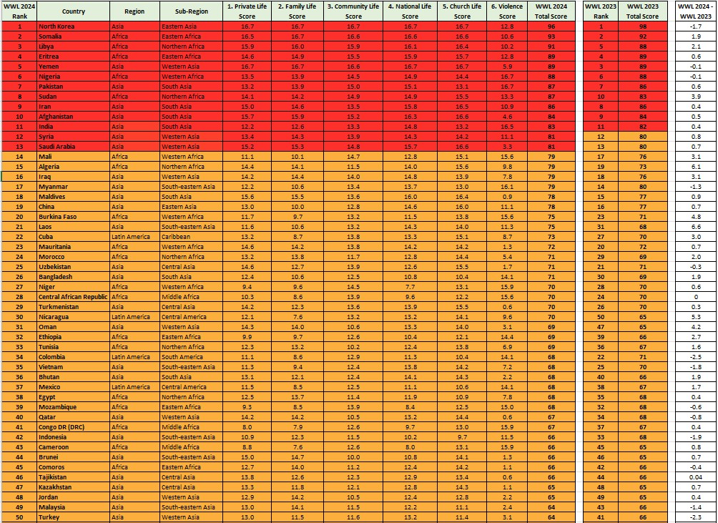
2024
WWL
박
해
지
수
와
순
위
Top 50 total points
WWL 2024: 3,735
WWL 2023: 3,683
Increase 51points or 1.4%
All 41 or more points
WWL 2024: 5,267
WWL 2023: 5,106
Increase: 161points or 3.2%

Slide 8
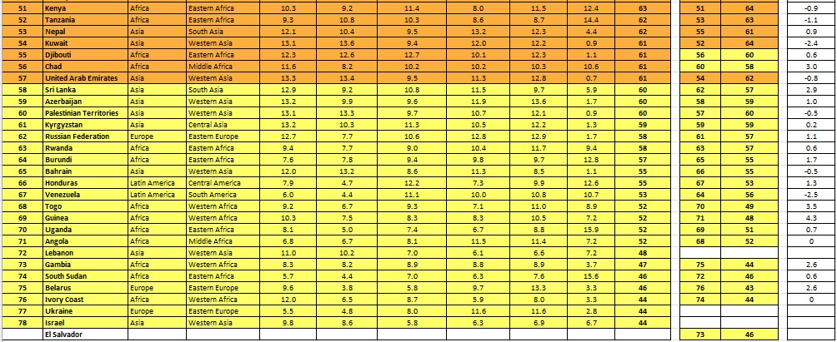
2024
WWL
박
해
지
수
와
순
위

Slide 9
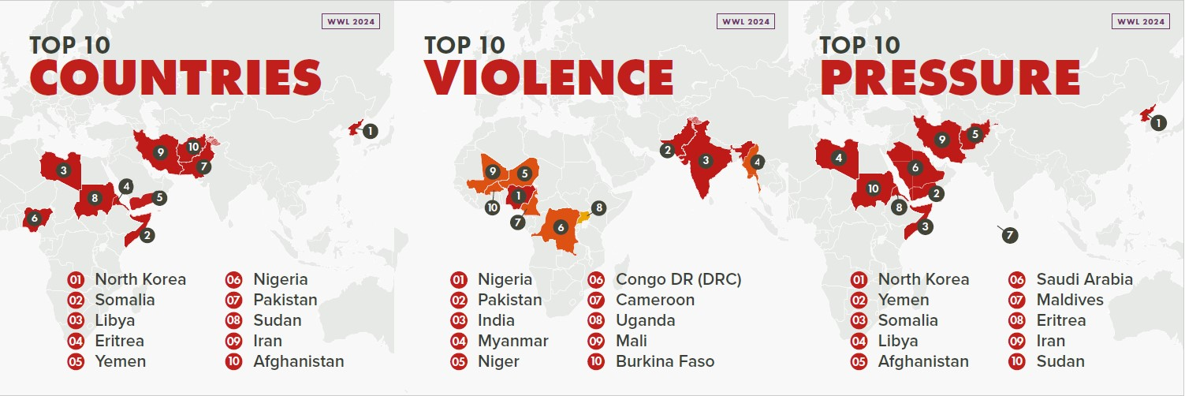


Slide 10
박해 상황의 지속
전세계 3억 6천 5백만 명 이상(366,554,100)이 높은 수준의 박해와 차별을 받고 있다.
전세계 기독교인 7명 중 1명이 박해 국가에 살고 있다.
  아시아 5명 중 2명
  아프리카의 5명 중 1명
  라틴 아메리카 16명 중 1명

Slide 11
2024 WWL 폭력관련 통계보고
Questions Block 6 Violence | WWL 2024 | WWL 2023 | WWL 2022 | WWL 2021 | WWL 2020 | WWL 2019 | WWL 2018 | WWL 2017 | WWL 2016
6.1 신앙을 이유로 살해된 기독교인 | 4,998 | 5,621 | 5,898 | 4,761 | 2,983 | 4,305 | 3,066 | 1,207 | 7,106
6.2 공격받은 교회 및 기독교 관련 건물 | 14,766 | 2,110 | 5,110 | 4,488 | 9,488 | 1,847 | 793 | 1,329 | 2,425
6-3,4 재판 없이 구금, 체포, 선고, 투옥된 기독교인 | 4,125 | 4,542 | 6,175 | 4,277 | 4,811 | 3,150 | 1,905 | - | -
6.5 납치된 기독교인 | 3,906 | 5,259 | 3,829 | 1,710 | 1,052 | - | - | - | -
6-6,7 기독교인이 강간 또는 기타 성희롱을 당하거나 비기독교인과 결혼을 강요당한 경우 | 3,231 | 2,843 | - | - | - | - | - | - | -
6-8 기타 신체적 또는 정신적 학대(구타 및 살해 위협 포함)를 당한 기독교인 | 42,849 | 29,411 | - | - | - | - | - | - | -
6-9,10 공격받은 기독교인의 주택, 상점, 사업체 또는 기타 재산 | 27,171 | 6,757 | - | - | - | - | - | - | -
6-11,12 강제로 집을 떠나 국내로 숨거나 출국해야 하는 기독교인들 | 295,120 | 139,307 | - | - | - | - | -
6.1 나이지리아에서 신앙 때문에 살해당하는 기독교인[4,606명]이 줄어들었기 때문. 2023년 2월과 3월에 선거기간 동안 기독교인에 대한 공격이 눈에 띄게 감소. 그러나 안타깝게도 반군들은 선거가 끝난 후 다시 예전 수준으로 폭력을 행사함.
6.2 보고서에 따르면 2023년에 비해 공격받은 교회 수가 매우 큰 폭으로 증가했다. 특히 중국, 인도, 나이지리아, 니카라과, 에티오피아의 공격 건수가 증가에 큰 영향을 미쳤다. 공격받은 건물의 수 이면에는 많은 교회 공동체의 공포와 불안이 숨겨져 있다. 이러한 공격은 기독교인들이 강제로 쫓겨나지 않더라도 교회 공동체의 붕괴로 이어질 수 있다.

Slide 12


Slide 13

박해 받는 교회를 위한 기도(30')
Prayer for Persecuted Church

Slide 14

Arise Africa Campaign
아프리카여 일어나라 폭력적 박해에 맞서서
본 캠페인은 사하라 이남 아프리카의 폭력적인 기독교 박해 속에서 고통받고 있는 그리스도 안의 형제, 자매들을 기억하고 함께 연합하며 폭력적인 박해에 함께 맞서기 위한 사역입니다.
저희가 함께하지 않으면 이 곳의 교회들은 미래를 잃어버릴 수도 있습니다. 오픈도어는 2026년까지 이 캠페인을 진행하며 전세계 교회들이 이 폭력적인 박해에 맞서 함께 일어서기를 기대합니다. 깨어 간절히 기도해주시고 지원해주시고, 현재 아프리카에서 일어나고 있는 일들에 대해서 함께 나눠주세요.
오픈도어는 극단주의 이데올로기와 만연해 있는 폭력에 맞서기 위해 캠페인활동을 하며 변화를 만들어 낼 것입니다. 그리고 향후 4년 동안 사하라 사막 이남 아프리카의 400만 명의 기독교인들을 접촉하고 이들에게 영적, 물질적, 그리고 정신적 지원을 제공할 계획입니다.
하나님께서 돕고 계십니다. 여러분도 아프리카의 폭력적인 기독교 박해에 함께 맞서 기도해 주세요.

Slide 15
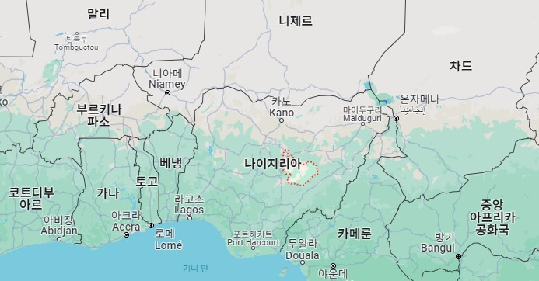
나이지리아 성탄절 총격으로 113명 사망_2023.12.26
나이지리아 플라토 주에서 기독교인이 대다수인 마을에 총격범들에 의해 최소 113명이 살해됐다.
잘 조직된 공격은 크리스마스 이브에 시작되어 월요일 새벽까지 계속되었습니다. 공격자들의 신원과 동기는 정확히 알려지지 않고 있지만, 기독교인을 향한 폭력은 나이지리아에서 흔히 볼 수 있는 현실입니다.
플라토 주 보코스의 지방 정부 수장인 먼데이 카사(Monday Kassah)는 이 지역의 최소 20개 마을을 겨냥한 이번 공격으로 300명 이상이 부상당했다고 전했습니다. (알자지라).
사랑하는 가족, 지역 교회와 함께 평화로운 성탄절을 보내려던 많은 동료 기독교인들이 다시 한 번 잔인한 공격을 당한 것은 비극적인 일입니다.
목숨을 걸고 대학살을 피할 수 있었던 사람들은 이제 삶의 터전을 잃고 트라우마에 시달리며 슬픔에 잠겨 있습니다.
우리는 이러한 상황 속에서 형제들이 주님의 풍성한 은혜를 경험할 수 있도록 간절히 기도해야 합니다."
이번 테러로 사랑하는 가족을 잃고 슬퍼하는 모든 이들에게 하나님의 위로가 임하도록 기도해주세요.
이재민이 된 모든 이들에게 하나님의 공급하심이 적절하게 이루어 지도록 기도해주세요.
추가 공격으로부터 주변 지역을 보호하기 위한 정부의 신속하고 단호한 조치를 위해 기도해주세요.

Slide 16
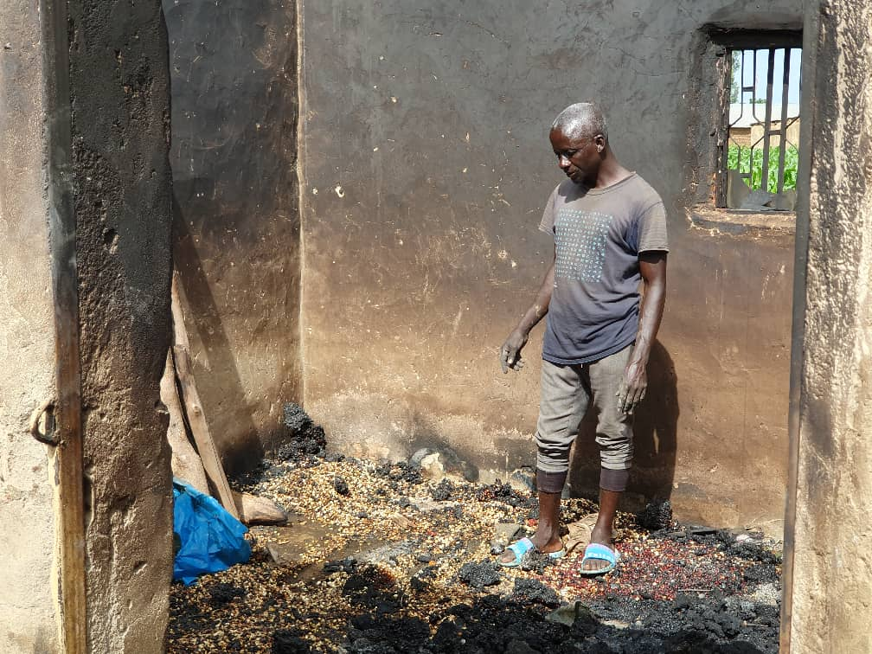
나이지리아 기독교인들을 위한 긴급 구호를 준비하고 있는 오픈도어 파트너들에게 지혜를 주시도록 기도해 주세요.
나이지리아의 형제자매들은 무장단체 풀라니 목동(Fulani herdsmen)과 지하드 반군으로부터 이유 없는 폭력에 시달려 왔습니다. 4월, 5월, 6월에는 주로 만구(Mangu) 지방정부 지역(LGA)에서 매우 심각한 폭력 사태와 거의 매일 마을에 대한 공격이 발생했습니다.
오픈 도어는 이 기간 동안 54개 이상의 마을이 공격을 받았고, 300명 이상의 기독교인이 사망했으며, 대부분 망구 LGA에서 발생했다고 확인했습니다. 지금도 여전히 수천 명의 마을 주민들이 수용소나 친척집에서 실향민으로 살아가고 있습니다. 스스로를 돌볼 수단이 없는 이들의 삶은 비참하기 그지없습니다.
2023년 크리스마스 기간 동안, 플라토(Plateau) 주에서 또다시 기독교인 마을에 대한 풀라니 목동 무장단체들의 두 번째 공격이 있었는데, 이번에는 주로 보코스(Bokkos) LGA에서 발생했습니다(인근의 바킨 라디(Barkin Ladi) LGA와 망구 LGA에서도 발생했습니다).
이번에도 많은 사람들이 목숨을 잃었습니다. 200명 이상의 기독교인들이 총에 맞아 죽거나 마체테로 학살당했습니다. 생존자들로부터 들은 이야기는 정말 끔찍합니다. 어머니의 애원에도 불구하고 갓난 아이들 조차 무참하게 살해 당했습니다. 아버지들은 가족 전체가 살해당하는 것을 지켜봐야만 했습니다.
현재 학교, 교회, 지방 정부 건물 안팎에 임시 이재민 수용소가 세워져 있습니다. 다른 IDP들은 친척들의 도움을 받고 있는데, 이들은 엄청난 인플레이션으로 인해 생활고를 겪는 이중고를 당하고 있습니다.
나이지리아의 오픈도어 파트너들은 이미 4월부터 6월까지 발생한 이재민들을 위한 긴급 구호를 준비하기 시작했습니다. 이제 점점 늘어나는 이재민들을 육체적, 정서적, 영적으로 가장 잘 섬길 수 있는 방법을 찾아야 하는 압박과 어려운 결정에 직면하고 있습니다. 지혜를 주시도록 기도해 주세요.
그리고 이미 많은 베이스들이 모금에 어려움을 겪고 있는 상황에서도 모금이 성공적으로 이루어질 수 있도록 기도해 주세요.

Slide 17
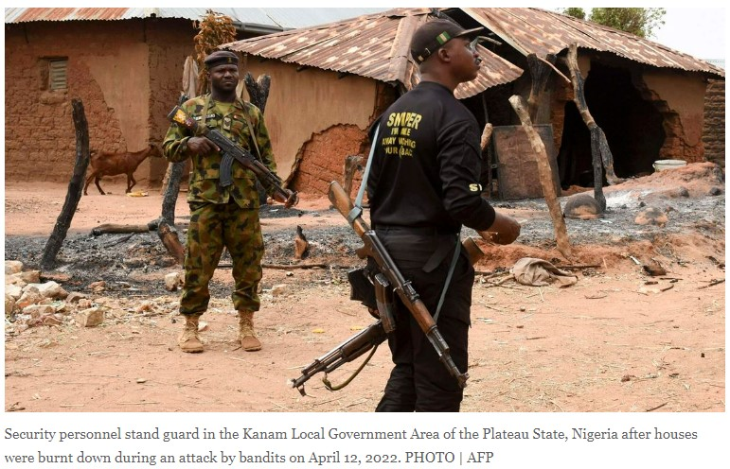
#나이지리아 중부 상황을 위한 긴급 기도 요청: 23/01/2024
어제 망구 LGA의 강가란 콰타[Gangaran Kwata] 지역에서 풀라니족 무장 세력으로 추정되는 괴한들에 의해 기독교인 한 명이 살해당했습니다. 망구 LGA의 많은 기독교 청년들은 매일 직면하는 불안감에 좌절하고 있습니다. 이러한 좌절감은 슬프게도 청년들이 직접 범인을 찾아 나서는 지경에 이르렀고, 어젯밤(1월 22일) 무슬림 풀라니족이 사는 집에 불을 질렀습니다. 이에 풀라니족은 강가란 콰타에 사는 일부 기독교인의 집에 불을 지르며 맞대응하고 있습니다.
망구 LGA의 사본 카수[Sabon Kasuwa]와 근처에 있는 열방의 그리스도 교회(COCIN)도 불에 탔습니다. 이 모든 것이 망구 마을의 기독교 청년들의 시위로 이어졌습니다.
현재 상황은 진행 중이며 모든 사실을 다 파악하고 있지는 못합니다. 저희는 현장에서 망구의 긴박한 상황을 담은 이미지와 영상을 전달받고 있습니다. 이번 사태는 기독교인과 무슬림 간의 종교적 위기로 발전하는 양상을 보이고 있으며, 양측 모두 폭력을 행사하고 있습니다.
군대가 만구 마을에 출동해 거리에 모인 사람들을 해산시키려는 모습이 영상에 포착됐습니다. 주지사는 24시간 통행금지를 발표했는데, 이 역시 군대가 주둔하며 사람들을 해산시키려는 이유일 가능성이 높습니다. 통금 시간이 양측의 긴장을 진정시킬 수 있도록 현지 파트너 및 망구의 교회와 함께 기도해 주세요.
망구 지역의 기독교와 무슬림 공동체 사이에 폭력이 확산되지 않도록 기도해 주세요.
지역 정부의 적절한 조치를 위해 기도합니다. 망구 지역의 모든 사람들을 보호하고 지키기 위해 지혜롭게 행동할 수 있도록 기도해주세요.
이 상황에 좌절하고 있는 크리스천 청년들의 마음과 생각을 성령께서 진정시켜 주시도록 기도해주세요. 모든 보복이 멈추게 도와주세요.
망구 지역 교회 지도자들에게 지혜를 주시도록 기도해주세요.

Slide 18

Day 1. 사하라 이남 아프리카의 교회를 위해 기도합니다.
Pray for the Church in Sub-Saharan Africa.
사하라 이남 아프리카 교회의 생존을 위해 기도합니다. 기독교인들이 예수님을 굳게 붙들 수 있도록 도와주세요.
사헬 지역 성도들을 위해 기도합니다. 폭력과 살인으로 인해 생긴 트라우마를 치료해 주시고, 이들의 마음을 위로하여 주옵소서.
박해가 심해지는 가운데에서도 그리스도인들이 하나님의 영광을 구할 때에 지혜와 믿음과 피할 길을 주시기를 간절히 기도합니다.
우리가 사방으로 욱여쌈을 당하여도 싸이지 아니하며 답답한 일을 당하여도 낙심하지 아니하며 박해를 받아도 버린 바 되지 아니하며 거꾸러뜨림을 당하여도 망하지 아니하고 (고후 4:8-9)

Slide 19
Day 2. 사하라 이남 아프리카의 지도자를 위해 기도합니다.
Pray for the leaders of sub-Saharan Africa.
사하라 이남 아프리카의 혼란 속에서 안정을 찾을 수 있도록 기도합니다. 특별히 정치 지도자들이 부족, 종교, 성별에 관계없이 모든 사람들이 평화롭게 살 수 있는 안전한 국가를 만들 수 있도록 도와 주세요.
현명한 지도자들이 경제 위기 가운데서도 국가를 안정적으로 이끌 수 있도록 인도해 주세요.
박해를 받은 교회 지도자들을 위해 기도합니다. 새 힘을 더하시고, 회복시켜 주셔서, 다시 교회를 인도할 수 있도록 영적으로 잘 준비시켜 주세요.
임금들과 높은 지위에 있는 모든 사람들을 위하여 하라 이는 우리가 모든 경건과 단정함으로 고요하고 평안한 생활을 하려 함이라
(딤전2:2)

Slide 20

Day 3. 사하라 사막 이남 지역의 젊은이들을 위해 기도해 주세요.
아프리카 인구의 60% 이상이 25세 미만입니다. 교회는 젊고 역동적이며 성장하고 있습니다. 그러나 사하라 이남 아프리카에서는 폭력적인 박해로 젊은이들의 삶이 황폐화되고 있습니다.
아버지! 사하라 사막 이남 아프리카의 젊은 그리스도인들을 보호하여 주세요.
예수님! 청소년들에게 힘과 은혜를 주셔서, 극심한 핍박에도 불구하고 예수님을 계속 따르게 해 주세요.
트라우마 치료, 영적 도움, 기술 및 고용 훈련을 통해 올해 나이지리아에서 42,000명의 젊은 기독교인을 지원하고자 하는 Open Doors의 사역을 사용하여 주세요.
대대로 주께서 행하시는 일을 크게 찬양하며 주의 능한 일을 선포하리로다. (시145:4)

Slide 21

Day 4. 사하라 사막 이남 지역의 슬픔에 잠긴 사람들을 위해 기도해 주세요.
“여호와는 마음이 상한 자를 가까이 하시고 충심으로 통회하는 자를 구원하시는도다.” - 시편 34:18
슬픔과 상실감에 사로잡혀 절망속에 있는 가족들을 위해 기도해 주세요.
주님께서 개입하여 치명적인 공격을 중단시키고 반군들의 마음이 증오에서 사랑으로 바뀌도록 기도해 주세요.
긴급한 도움이 필요한 유가족들에게 오픈도어의 실질적인 지원과 돌봄의 손길이 이어지도록 기도해 주세요.

Slide 22

Day 5. 강제로 피신한 사람들을 위해 기도해 주세요.
아프리카 전역에서 1,200만 명이 넘는 사람들이 집을 잃었고 어떤 지역에서는 교회의 존재 자체가 위협 받고 있습니다. 많은 사람들이 보코하람과 이슬람 국가(IS)와 같은 지하디스트 무장단체를 피해 탈출했습니다.
강제로 도망쳐야 하는 그리스도인 가족들이 인내할 수 있는 용기와 힘을 주시도록 기도합니다.
점점 더 위험해 지는 곳에서 교회를 인도하는 목회자들에게 지혜를 주세요.
그리스도인들이 피신하는 동안에도 교회가 강하고 영향력 있고 담대하게 회복되도록 기도합니다.

Slide 23

Day 6. 학대 받는 여성들을 위해 기도해 주세요.
사하라 사막 이남 아프리카 전역에서 우리는 마을에서 납치되어 혹독하고 잔인한 학대를 당하는 소녀와 여성에 대한 소식을 종종 듣습니다. 강간과 성폭력은 잔인한 박해 전술입니다.
나이지리아, 부르키나파소, 카메룬, 말리, 콩고민주공화국에서 매일 폭행의 위험을 안고 살아가는 젊은 그리스도인 여성들을 위해 기도합니다.
기독교 여성들이 이 위협적인 시대에서 보호받으며, 예수님께 굳건히 붙들린 바 되고, 하나님의 자녀로서의 정체성을 확고히 하며 살아 갈수 있도록 기도합니다.
극단주의 단체의 기독교 소녀들의 잔인한 납치가 중단되도록 기도합니다. 납치된 소녀들은 폭도들과 강제로 결혼하게 됩니다.

Slide 24

Day7. Pray for Arise Africa.
“일어나라 빛을 발하라 이는 네 빛이 이르렀음이니라” - 이사야 60:1
사역적으로 우리는 사하라 사막 이남 아프리카에 있는 수백만 명의 기독교인을 영적, 육체적, 정서적으로 지원하는 것을 목표로 합니다. 4년 간의 Arise Africa 캠페인을 통해 전 세계 교회가 깨어나 이 지역에서 일어나고 있는 사건들에 대해 직접 관여하는 것을 보고 싶습니다.
기도로 참여하든지 다른 어떤 것이든지 Arise Africa에서 나의 역할을 보여달라고 하나님께 간구하십시오.
전 세계의 기독교인들이 사하라 사막 이남의 아프리카 가족을 위해 기도하고, 목소리를 내고, 후원할 것을 확신하도록 기도합니다.
카메룬, 부르키나파소, 나이지리아, 말리, 콩고민주공화국에 있는 오픈도어의 파트너들의 주님의 보호하심을 위해 기도합니다.

Slide 25
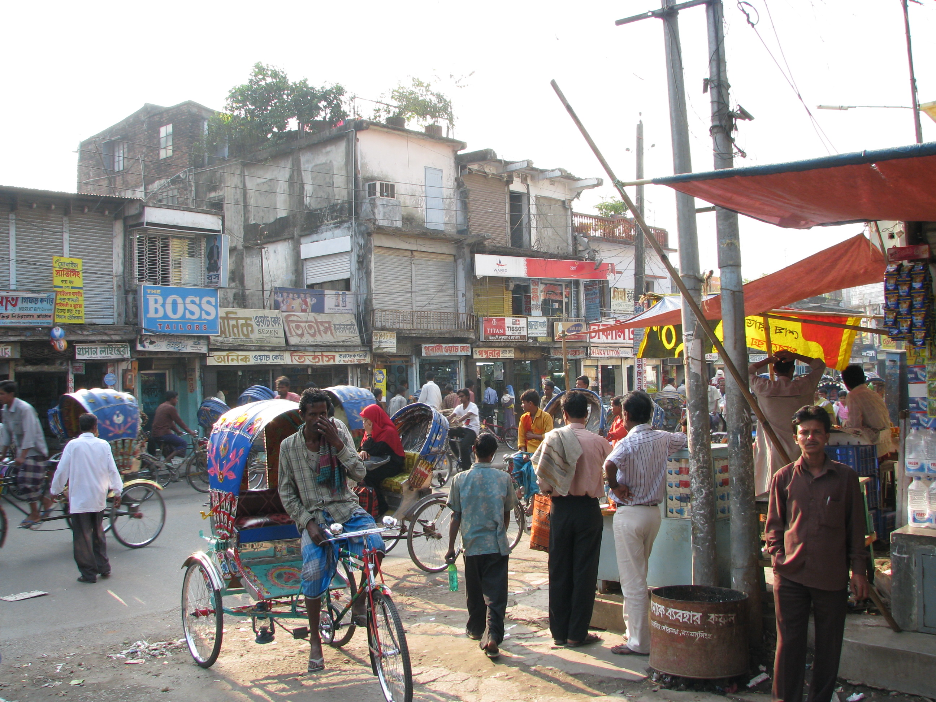
#방글라데시( 위): 방글라데시 MBB 전도사 투옥
기도해 주세요:
모즈누 형제의 안전과 가족들이 주님을 의지할 수 있도록 기도해 주세요.
모즈누 형제가 감옥에 있는 동안 하나님의 임재와 능력과 평화가 함께하도록 기도해주세요.
그의 가족에게도 하나님의 위로가 임하도록 기도해주세요. 이 사건을 중립적으로 처리하고 모즈누와 로벨루를 변호할 수 있는 좋은 변호사를 위해 기도해주세요. 그들을 변호할 변호사에게 지혜를 주시도록 기도해주세요.
하나님께서 가족들의 모든 필요를 채워 주시도록 기도해주세요.
2월 1일 밤, 경찰은 로벨루의 집을 급습했으나 다행이 숨어 있었기 때문에 체포 되지는 않았습니다. "법원에 출두하지 않고는 보석을 받기가 어렵습니다. 얼마나 더 숨어 지낼 수 있을지 모르겠습니다. 가족을 부양하기 위해 일하러 나가야 합니다."라고 로벨루는 말합니다. 그는 또한 "제가 도망자 신분이기 때문에 모즈누가 먼저 보석을 받아야만 법원에 출두해 보석을 신청할 수 있습니다."라고 말했습니다. 계속 기도해 주세요. 로벨로와 아직 감옥에 있는 모즈누를 위해 계속 기도해주세요.
방글라데시 북부에서 비기독교인들에게 복음을 전하고 복음 전단지를 배포한 혐의로 27세의 무슬림 배경 신자 모즈누전도사가 2024년 1월 31일 수감되었습니다.
방글라데시 북부 랑푸르에서 복음을 전하던 모즈누 전도사는 이 날 현지 무슬림들에게 붙잡혔고, 심문과 신체적 폭행을 당한 후 현지 경찰에 인계되었습니다. 한 현지 무슬림 남성은 모즈누와 그의 교회 지도자인 로벨루 사딕 레베오(38)를 상대로 허위 소송을 제기했습니다. 사건 당시 로벨루는 현장에 없었지만, 이 무슬림 남성은 로벨루가 숨어 있었다고 주장하며 교회 지도자를 괴롭히기 위해 그의 이름을 사건에 포함시켰습니다. 1월 31일 오후5시경(현지시간), 모즈누는 법정에 출두했습니다.
경찰서에 접수된 고소장에 따르면 이 두 사람은 힘없고 가난하며 무고한 무슬림 마을 주민들에게 거액의 돈을 미끼로 무슬림을 기독교로 개종시켰다고 주장하고 있습니다. 이들은 예언자 무함마드의 이름을 비방하고 그에 대한 허위 정보를 퍼뜨려 무고한 무슬림들을 지옥으로 이끌었다는 혐의를 받고 있습니다. 또한 기독교를 전파하여 이슬람의 신성한 종교를 훼손하고 있다는 혐의도 받고 있습니다. 로벨루 형제는 현재 법률 대리인을 선임하고 자신과 모즈누의 보석금을 확보하기 위해 노력하고 있습니다.
가족들은 두려움과 공황 상태에 빠져 있습니다. 이들의 안전을 위해, 그리고 이 어려운 시기에 주님께 의지할 수 있도록 기도가 요청됩니다. 이들을 돕기 위한 노력이 진행 중이며, 현지 파트너가 모즈누의 가족과 로벨루를 방문하여 지원 방법에 대해 논의하고 있지만 보석금으로 상당한 금액이 필요할 것으로 보입니다.

Slide 26



박해 받는 교회를 위한 기도가 이 땅에 요원의 불길처럼 뜨겁게 일어나기를 기도합니다.
오픈도어 기도용사들을 위하여
WWL 2024 지역별, 교회별 설명회를 위하여
2024 Muskathlon 대회를 위하여
오픈도어 1,300여 명의 사역자들이 브라더 앤드류의 길을 따라 믿음과 용기를 잃지 않고, 겸손하게 박해 받는 교회를 잘 섬길 수 있게 하옵소서!
화요기도모임을 지키는 기도용사들을 축복하시고, 각 가정마다 하나님의 부르심의 소망이 밝게 빛나게 하시고, 부르짓는 간구를 들으시며, 일평생 주님을 영화롭게 하는 거룩한 삶이 되게 하옵소서
예수의 제자의 길을 끝까지 걸어가게 하옵소서!
2024년 월드와치리스트 발표가 은혜가운데 진행되게 하심을 감사드립니다.
전세계 박해 현장의 동향이 한국교회 성도들에게 잘 전달 될 수 있도록 신문, 방송, 인터넷, 유튜브 매체가 선하게 사용되기를 원합니다.
지역별 찾아가는 설명회를 통해 성도들을 직접 만나 박해받는 교회들의 이야기를 함께 나누고 그들의 음성을 듣고 기도하는 시간이 되도록 축복하며 기도합니다. 지역별 교회별 설명회가 순조롭게 조율되도록 인도하옵소서!
2024년 머스카슬론 대회가 10월 8-9일 진행됩니다. 화란에서 30명이 지원했습니다. 1만 유로 참가비 모금과 준비하는 기간동안 북한지하교회 성도들을 향한 주님의 긍휼한 마음을 부어 주시기를 기도합니다.
한국 참가자 50명을 예비하여 주시고, 한국 기독 청년들이 영적으로 서로 도전 받고 일깨어 남은 바 죽게 된 자를 돌아보는 비전이 공유되기를 기도합니다.

Slide 27


감사합니다
김경복선교사
odsk@opendoors.or.kr
한국오픈도어선교회 카카오채널

